Slide 1

Sistem Keamanan Mesin ATM menggunakan Sidik Jari
TA171801007

Slide 2


Slide 3

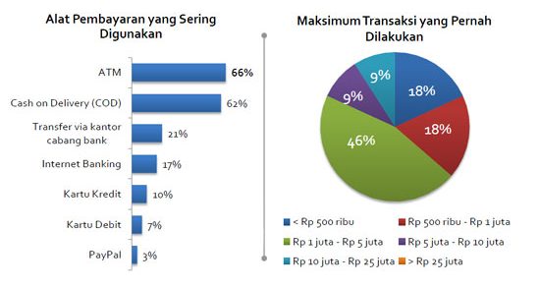
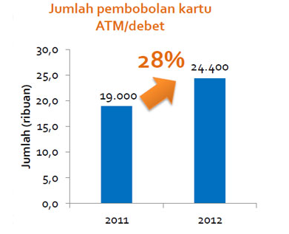
Transaksi kartu ATM mencapai Rp 4.893 triliun dari sisi nominal dan 4,5 miliar transaksi dari sisi volume (Sumber: Kompasiana.com)

Slide 4
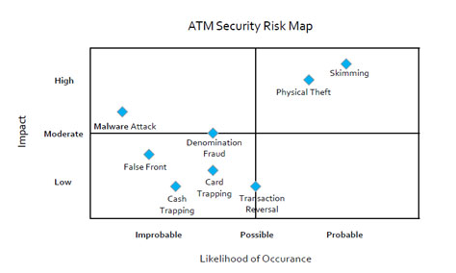
Kerugian yang ditimbulkan dari praktik ini nilainya sangat besar dan dapat mencapai jutaan hingga triliunan rupiah. Pada Maret 2017, tercatat total kerugian mencapai Rp 5 Miliar akibat pembobolan ATM.

Slide 5


Slide 6
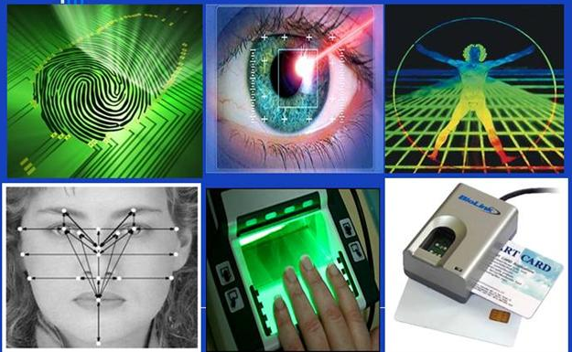
Biometric System : Data biologis user
International Biometric Group (IBG) in
2012

Slide 7
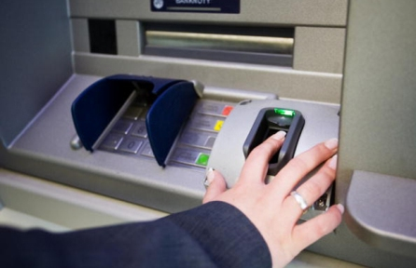

Slide 8

WHY US?

Slide 9



Skenario Pemakaian
Nasabah bertambah
Keuntungan bertambah
Produsen

Slide 10
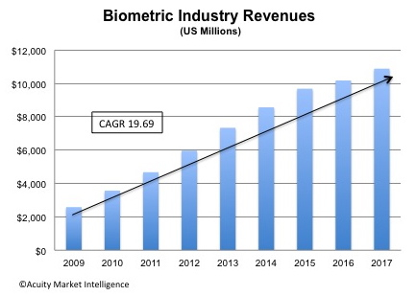
Skenario Pemasaran
Prospek tinggi

Slide 11


Slide 12
Spesifikasi
No | Spesifikasi Produk | Spesifikasi Tugas Akhir
1 | Freestanding ATM dengan dimensi 200cm x 60 cm x 50cm | Prototipe 40cm x 30cm x 30 cm
2 | Penggunaan PIN dengan 6 kombinasi yang dienkripsi | Penggunaan PIN dengan 4 kombinasi
3 | Sensor sidik jari mempunyai kapasitas penyimpanan sekitar 1000 | Sensor sidik jari mempunyai kapasitas penyimpanan 200
4 | Sensor sidik jari memiliki kecepatan verifikasi di bawah 5 detik | Sensor sidik jari memiliki kecepatan verifikasi di bawah 5 detik
5 | Sistem dapat bekerja dengan tegangan 220 V dan daya 300 W | Sistem dapat bekerja dengan tegangan 9 V dari adaptor
6 | Sistem mampu melakukan pembacaan sidik jari dengan efektif pada temperature -20ºC sampai 45ºC | Sistem mampu melakukan pembacaan sidik jari dengan efektif pada temperature -20ºC sampai 45ºC

Slide 13
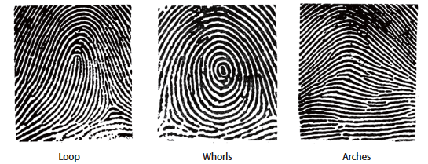
Fungsi dan Fitur
Enrollment Phase
Search Unit
Authentication Phase
60-65%
30-35%
5%

Slide 14


Slide 15
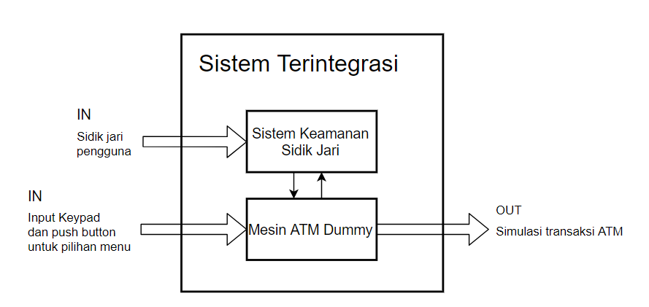
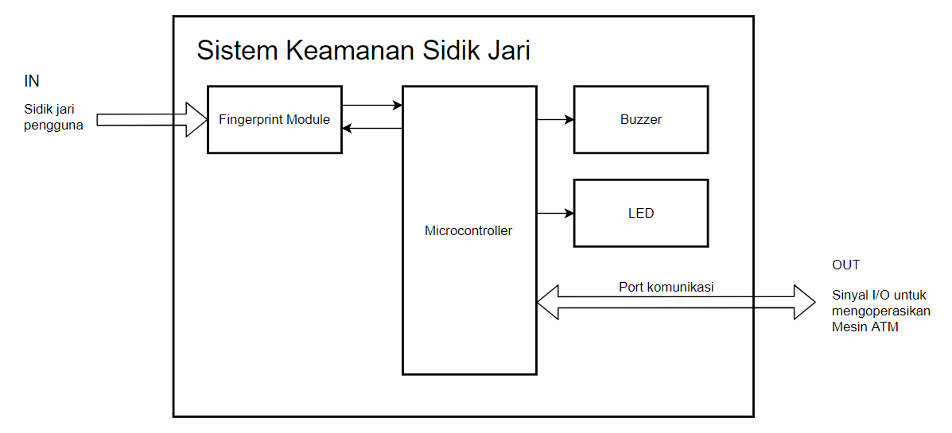
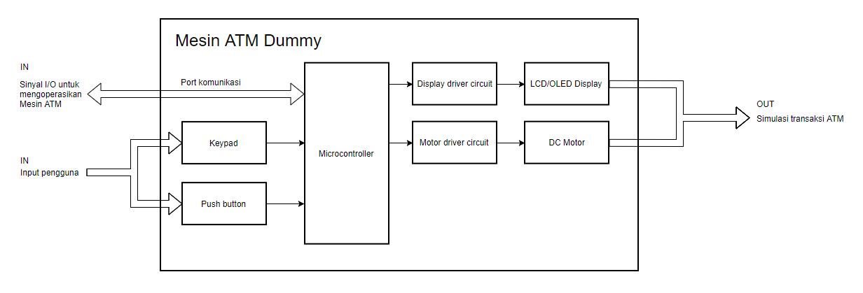
Studi Kelayakan

Slide 16


